Slide 1


8_1_3
오목 게임
2022.10.12
경성대학교 소프트웨어학과 2020964002 박소영

Slide 2

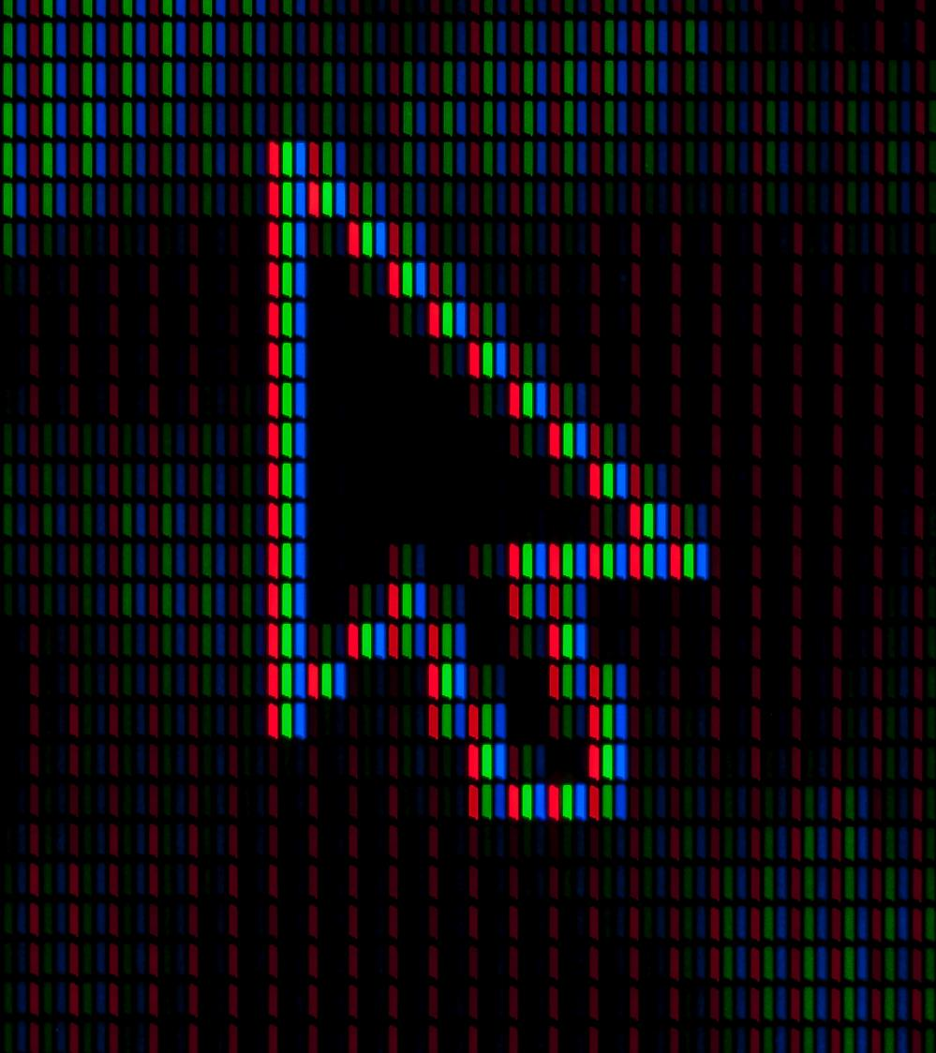
목차
1
기존 게임 분석
2
업그레이드 부분
3
변경 코드
4
게임 플레이

Slide 3
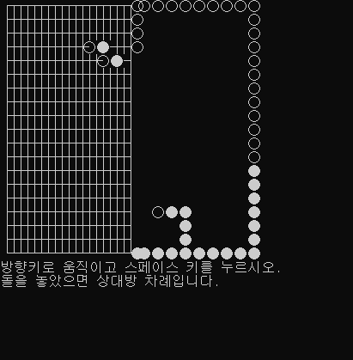
Part 1
기존 게임 분석
흑돌과 백돌을 번갈아가며 놓음
승패 확인 기능이 없음
바둑판의 형태, 벽 깨짐 현상
기존 8_1_3

Slide 4
Part 2
업그레이드
오목
두 사람이 바둑판에 흑·백의 돌을 서로 번갈아 두면서
다섯 개의 알을 일직선 상에 나란히 먼저 둔 사람이 이기는 놀이.

Slide 5
Part 2
업그레이드
콜손창 크기 변경
배경, 글자 색상 변경
콜손창 제목 추가
게임 스타트, 클리어 로고 추가
게임 오프닝, 엔딩 효과음 추가
오목 승패 기능 추가
바둑판 정사각형으로 변경
현재 돌 색상 확인 기능

Slide 6
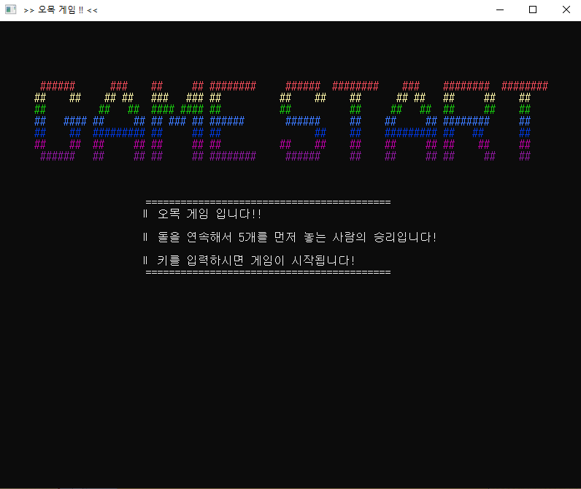
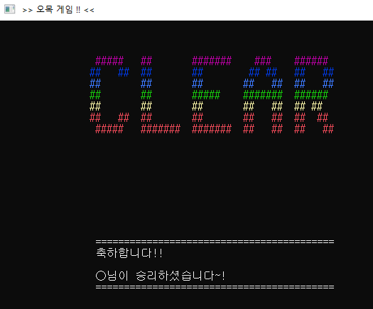
Part 2
업그레이드
시작
종료
게임

Slide 7
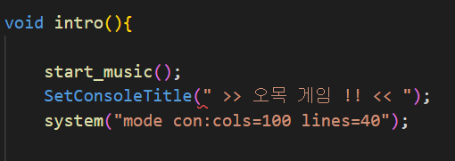
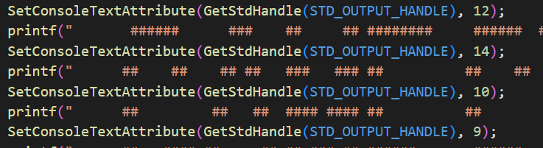
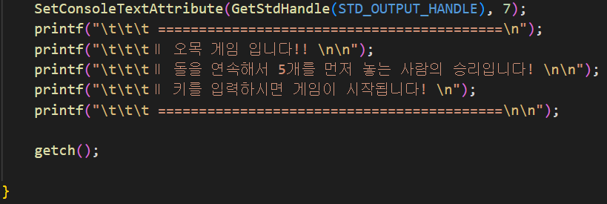
Part 3
인트로
시작 효과음
콘솔창 제목
콘솔창 크기 정의
게임 스타트 로고
게임 설명

Slide 8
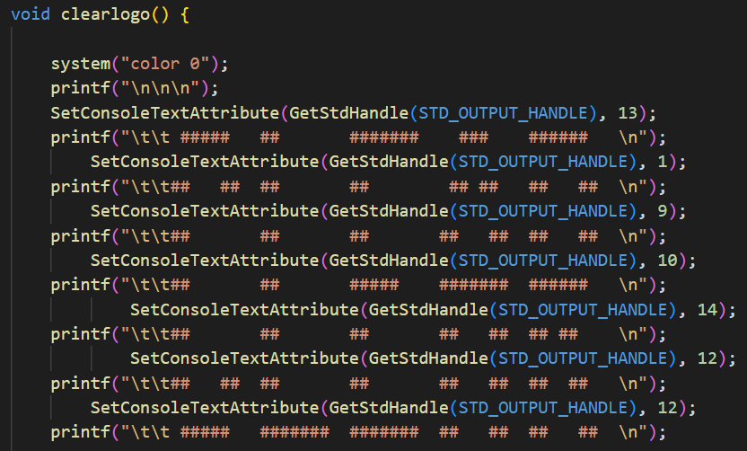
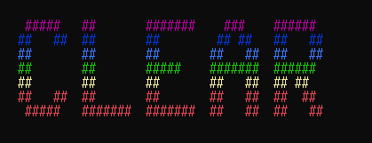
Part 3
클리어 로고

Slide 9
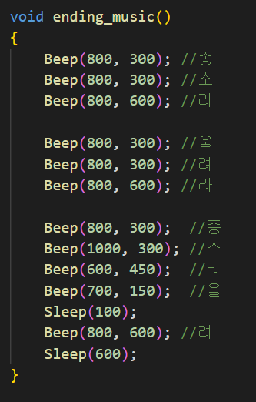
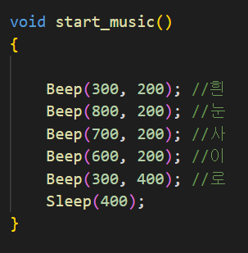
Part 3
효과음
실행 시 자동으로 시작
게임이 끝나면 실행

Slide 10
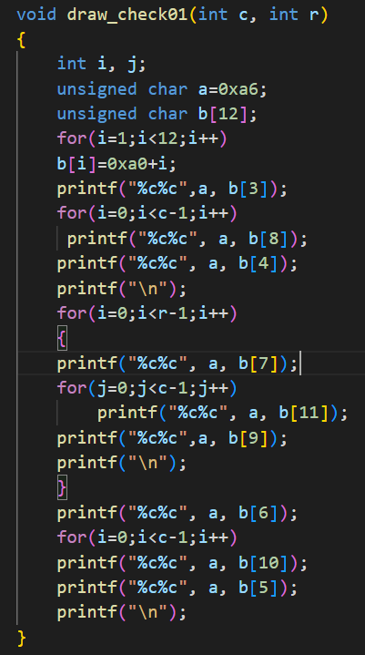
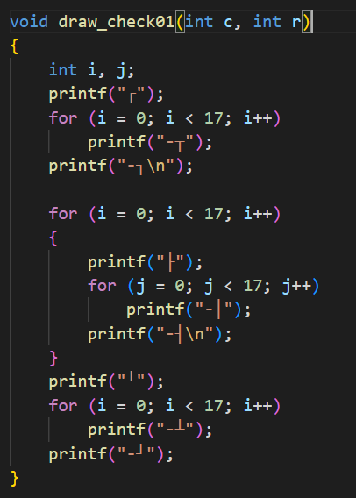
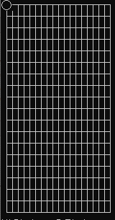
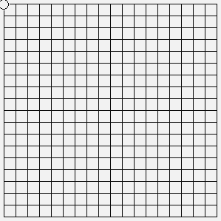
Part 3
바둑판 변경
기존 직사각형
정사각형 변경

Slide 11
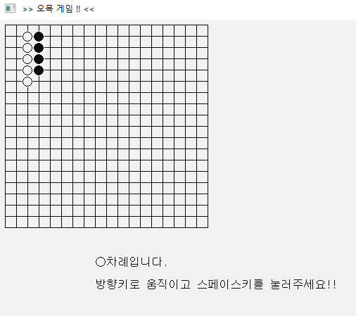
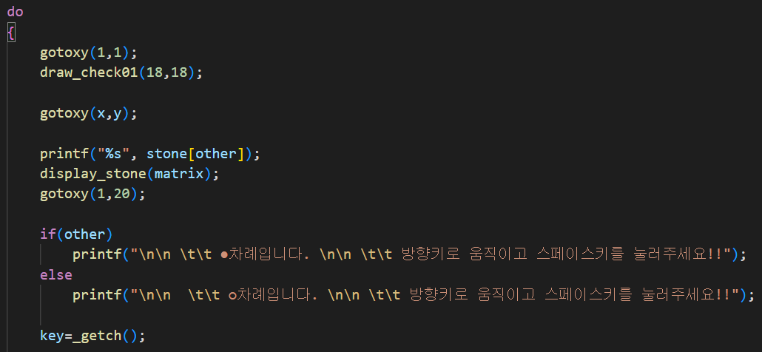
Part 3
현재 돌 색상 확인
게임 화면을 회색으로 변경
스페이스바를 누를 때마다
현재 돌 색상 확인

Slide 12
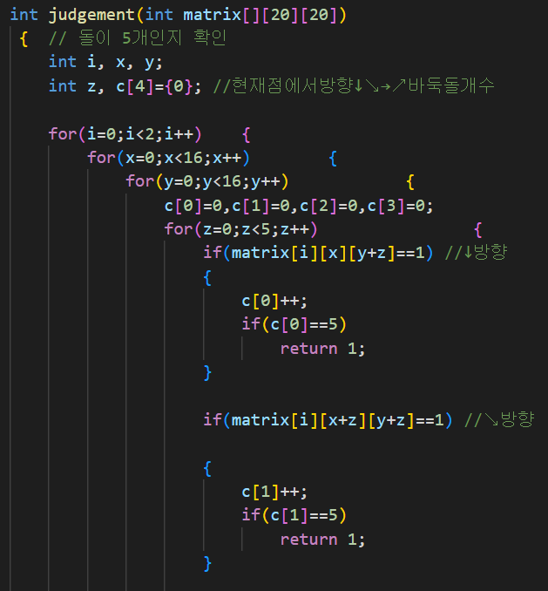
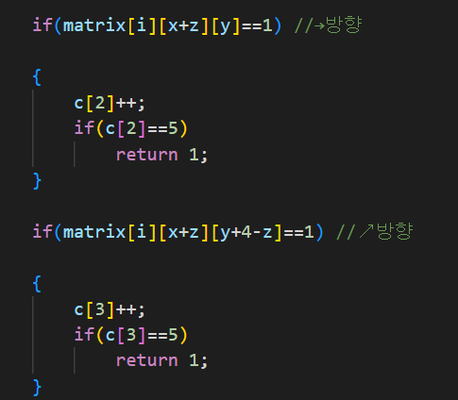
Part 3
오목 승패 기능
방향마다 5개인지 확인

Slide 13
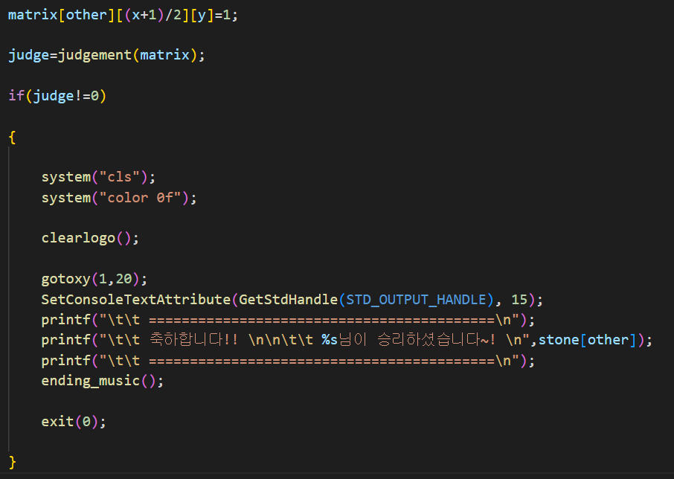
Part 3
오목 승패 기능 - game_control
승패가 결정나면
화면이 초기화되고
엔딩 효과음 실행
클리어 화면으로 전환

Slide 14

감사합니다.
참고 자료:
폰트 - 나눔스퀘어라운드
PPT 템플릿 :
https://yusaebyeol.blogspot.com/2022/05/powerpoint-template-free-download-ppt.html
타이틀 아스키코드 변환: https://wepplication.github.io/tools/asciiArtGen/
콘솔창 글자 변경:
https://coding-factory.tistory.com/663
게임 코드 참고:
https://blog.naver.com/bestheroz/118050735
https://zangzangs.blogspot.com/2017/09/c-c-language-omok.html
경성대학교 소프트웨어학과 2020964002 박소영

